Slide 1
«Качество жизни и факторы здоровья»
Учитель биологии, химии, географии
МБОУ ООШ 15 имени Героя Советского Союза
В.П. Иваненко
станицы Махошевской
Шулякова Наталья
Андреевна

Slide 2
Цели урока: дать представление о том, что такое качество жизни и факторы здоровья; заставить учащихся задуматься о необходимости быть здоровым, приобщение к здоровому образу жизни; объяснить роль здоровья в жизни и деятельности человека, развитии общества.

Slide 3
Викторина
1.Согласны ли вы, что зарядка - источник бодрости и здоровья?
2.Верно ли, что жевательная резинка сохраняет зубы?
3.Верно ли, что кактусы снимают излучение от компьютера?
4.Верно ли, что от курения ежегодно погибает более 10000 человек?
5.Правда ли, что бананы поднимают настроение?
6.Верно ли, что морковь замедляет процесс старения организма?
7.Правда ли, что есть безвредные наркотики?
8.Отказаться от курения легко?
9.Правда ли, что молоко полезнее йогурта?
10.Взрослые чаще, чем дети, ломают ноги?
11.Правда ли, что недостаток солнца вызывает депрессию?
12.Правда ли, что летом можно запастись витаминами на целый год?
13.Правда ли, что детям до 15 лет нельзя заниматься тяжелой атлетикой?
14.Правда ли, что ежедневно надо выпивать 2 стакана молока?
15.Правда ли, что ребенку достаточно спать ночью 8 часов?

Slide 4
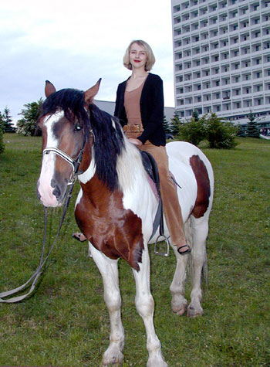
Активная деятельность
и активный отдых как фактор здоровья

Slide 5
Закаливание как фактор здоровья

Slide 6
Тест « Твое здоровье»
1. У меня часто плохой аппетит.
2. После нескольких часов работы у меня начинает болеть голова.
3. Часто выгляжу усталым и подавленным, иногда раздраженным и угрюмым.
4. Периодически у меня бывают серьезные заболевания, когда я вынужден несколько дней оставаться в постели.
5. Я почти не занимаюсь спортом.

Slide 7
6. В последнее время я несколько прибавил в весе.
7. У меня часто кружится голова.
8. В настоящее время я курю.
9. В детстве я перенес несколько серьезных заболеваний.
10. У меня плохой сон и неприятные ощущения утром после пробуждения
За каждый ответ «да» поставьте себе по 1 баллу и подсчитайте сумму.

Slide 8
Результаты:
1-2 балла. Несмотря на некоторые признаки ухудшения здоровья, вы в хорошей форме. Ни в коем случае не оставляйте усилий по сохранению своего самочувствия.
3-6 баллов. Ваше отношение к своему здоровью трудно назвать нормальным, уже чувствуется, что вы его расстроили довольно основательно.
7-10 баллов. Как вы умудрились довести себя до такой степени? Удивительно, что вы еще в состоянии ходить и работать. Вам немедленно стоит подумать о более рациональном режиме дня, о снижении нагрузок, возможно, о нормализации взаимоотношений с сверстниками, родителями.

Slide 9
Психоэмоциональное состояние как фактор здоровья
эмоциональное самочувствие: психогигиена, умение справляться с собственными эмоциями

Slide 10
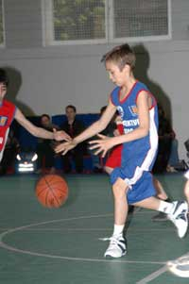
Спорт как фактор здоровья

Slide 11
Самыми главными соревнованиями являются Олимпийские игры
олимпийские и паралимпийские ценности:
Дружба
Совершенство
Уважение
Смелость
Равенство
Решимость
Вдохновение

Slide 12
Даль степей сквозная,
Гор размах орлиный-
Сторона родная,
Край наш тополиный!
Ты весной чудесен,
Летом щедр, как в сказке,
Край хлебов и песен-
Край наш Краснодарский!

Slide 13
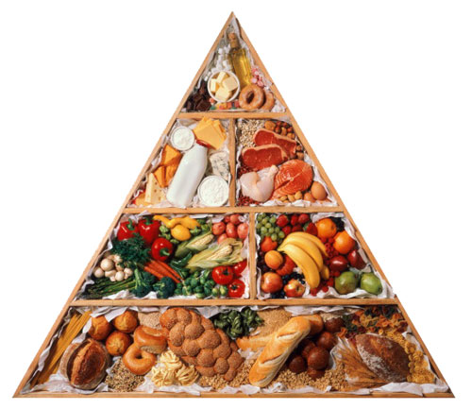
Питание как фактор здоровья :
умеренное, соответствующее физиологическим особенностям конкретного человека, информированность о качестве употребляемых продуктов.

Slide 14
отказ от вредных привычек: курения, употребления психоактивных веществ, употребления алкоголя.

Slide 15
Конкурс пословиц и поговорок (объясните их смысл)
1. Пьяному море по колено, а лужа по уши.
2. Что у трезвого на уме – у пьяного на языке.
3. С хмелем познаться - с честью расстаться.
4. Пить до дна – не видать добра.

Slide 16
Желаю вам:
Никогда не болеть;
Правильно питаться;
Быть бодрыми;
Вершить добрые дела.
В общем, вести
здоровый образ жизни!

Slide 17
А в заключении урока я хотела бы вам и всем людям порекомендовать
Начинайте день с употребления свежевыжатого сока или фруктов;
В свободное время наслаждайтесь природой, дышите свежим воздухом;
Смейтесь от души:
Не курите;
Проводите время с друзьями и близкими;
Занимайтесь спортом;
В общем, ведите здоровый образ жизни.

